Slide 1
Nadácia Volkswagen Slovakia grantový program
BEZPEČNE NA CESTÁCH
Základná škola, Medňanská 514/5, 01901 Ilava

Slide 2
Grantový program BEZPEČNE NA CESTÁCH
Vyhlasovateľ: NADÁCIA VOLKSWAGEN SLOVAKIA
Žiadateľ: Základná škola, Medňanská 514/5, 01901 Ilava
Názov projektu: Didaktický a metodický výučbový súbor
CHODCOŠKOLA a CYKLOŠKOLA
Suma podpory: 1510,00 €
Základná škola, Medňanská 514/5, 01901 Ilava

Slide 3
Grantový program BEZPEČNE NA CESTÁCH
Vyhlasovateľ: NADÁCIA VOLKSWAGEN SLOVAKIA
Názov projektu: Didaktický a metodický výučbový súbor
CHODCOŠKOLA a CYKLOŠKOLA
Ciele projektu:
naučiť žiakov uplatňovať zásady bezpečného správania sa v cestnej premávke podľa všeobecne záväzných právnych predpisov, a to ako chodec, cyklista, cestujúci (spolujazdec)
poznať základné dopravné značky
vedieť pozorovať svoje okolie, vyhodnocovať situáciu z hľadiska bezpečnosti a aplikovať návyky bezpečného správania sa v cestnej premávke v praktickom živote
vedieť podať základnú prvú pomoc
zvládnuť pravidlá chôdze po rôznych komunikáciach a techniku jazdy na bicykli
pochopiť význam technického stavu a údržby vozidiel pre bezpečnú jazdu v cestnej premávke a prakticky zvládnuť základné úlohy údržby bicykla
vypestovať u žiakov vysokú mieru zodpovednosti za vlastnú bezpečnosť a zdravie a zároveň aj za bezpečnosť ostatných účastníkov cestnej premávky
Základná škola, Medňanská 514/5, 01901 Ilava

Slide 4
Grantový program BEZPEČNE NA CESTÁCH
Vyhlasovateľ: NADÁCIA VOLKSWAGEN SLOVAKIA
Názov projektu: Didaktický a metodický výučbový súbor
CHODCOŠKOLA a CYKLOŠKOLA
Rozpočet projektu
Položka | Výdavky hradené z rozpočtu |  |  | Spolu
 | Nadácie v € | Iných zdrojov* (špecifikujte) | v €
Prenosné dopravné ihrisko 1 ks | 280,00 | - | 0 | 280,00
Reflexná vesta 30 ks | 0 | RZ - OZ | 90,00€ | 90,00
Reflexné pásky 30 ks | 45,00 | - | 0 | 45,00
Bicykel 1 ks | 160,00 | - | 0 | 160,00
Prenosná zostava križovatiek 1 ks | 900,00 | - | 0 | 900,00
Cyklistická prilba 2 ks | 40,00 | - | 0 | 40,00
Cesta | 85,00 | - | 0 | 85,00
Zastavovací terčík 4 ks | 0 | RZ - OZ | 16,00 | 16,00
 | 1510,00 |  | 106,00 | 1616,00
Základná škola, Medňanská 514/5, 01901 Ilava

Slide 5
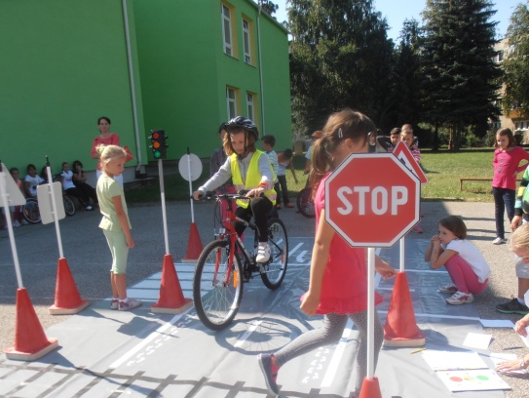
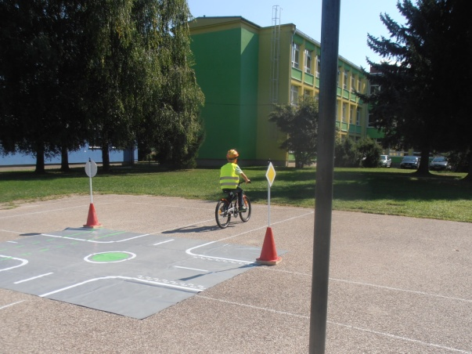
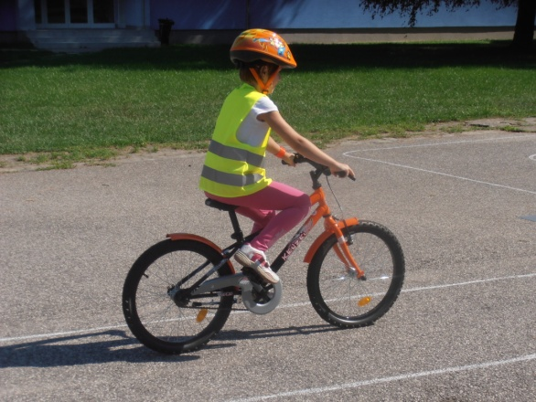
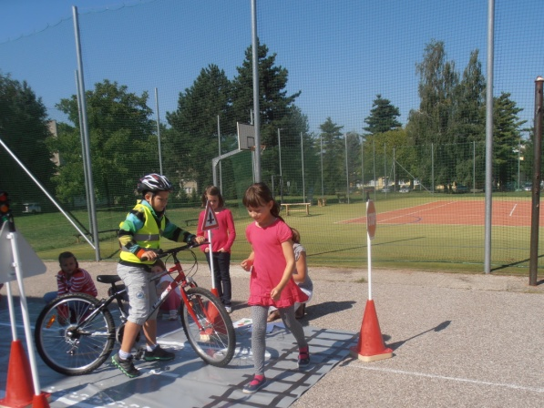
Grantový program BEZPEČNE NA CESTÁCH
Vyhlasovateľ: NADÁCIA VOLKSWAGEN SLOVAKIA
Názov projektu: Didaktický a metodický výučbový súbor
CHODCOŠKOLA a CYKLOŠKOLA
Cieľová skupina projektu: žiaci 1. – 4. roč.
Obdobie realizácie projektu: jún – december 2013
Základná škola, Medňanská 514/5, 01901 Ilava

Slide 6
Grantový program BEZPEČNE NA CESTÁCH
Vyhlasovateľ: NADÁCIA VOLKSWAGEN SLOVAKIA
Názov projektu: Didaktický a metodický výučbový súbor
CHODCOŠKOLA a CYKLOŠKOLA
Aktivita č.1: Chodcoškola pre žiakov 1. a 2. roč.
a/ Cesta do školy
podrobné zmapovanie cesty do školy
vyznačenie cesty na mapke
vyznačenie dôležitých dopravných značiek
vyznačenie kritických miest cesty
riešenie bezpečného správania – básničky
vytvorenie výučbového materiálu Cesta do školy
Základná škola, Medňanská 514/5, 01901 Ilava

Slide 7
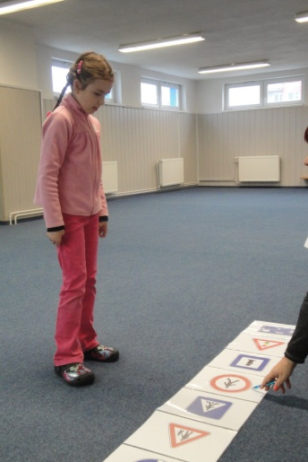
Grantový program BEZPEČNE NA CESTÁCH
Vyhlasovateľ: NADÁCIA VOLKSWAGEN SLOVAKIA
Názov projektu: Didaktický a metodický výučbový súbor
CHODCOŠKOLA a CYKLOŠKOLA
Aktivita č.1: Chodcoškola pre žiakov 1. a 2. roč.
b/ Poznávame dopravné značky
Základná škola, Medňanská 514/5, 01901 Ilava

Slide 8
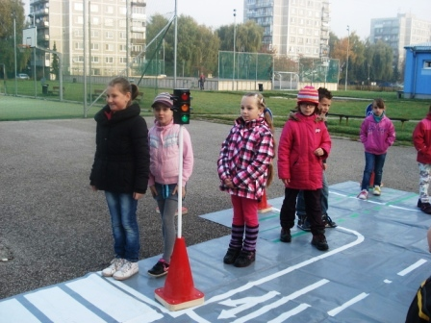
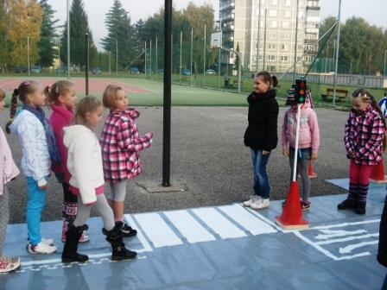
Grantový program BEZPEČNE NA CESTÁCH
Vyhlasovateľ: NADÁCIA VOLKSWAGEN SLOVAKIA
Názov projektu: Didaktický a metodický výučbový súbor
CHODCOŠKOLA a CYKLOŠKOLA
Aktivita č.1: Chodcoškola pre žiakov 1. a 2. roč.
c/ Praktické riešenie dopravných situácií na dopravnom ihrisku
Vytvorenie výučbového materiálu Správne - nesprávne?
Základná škola, Medňanská 514/5, 01901 Ilava

Slide 9
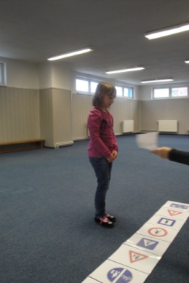
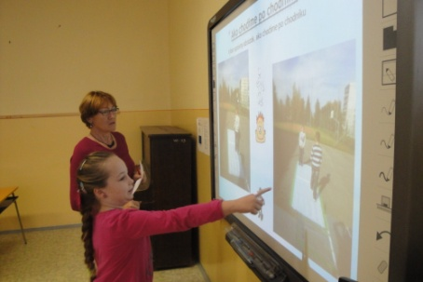
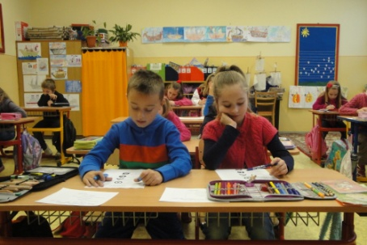
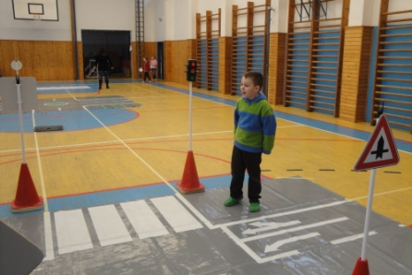
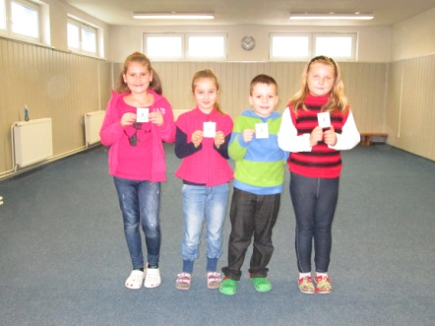
Grantový program BEZPEČNE NA CESTÁCH
Vyhlasovateľ: NADÁCIA VOLKSWAGEN SLOVAKIA
Názov projektu: Didaktický a metodický výučbový súbor
CHODCOŠKOLA a CYKLOŠKOLA
Aktivita č.1: Chodcoškola pre žiakov 1. a 2. roč.
d/ Tematický deň Bezpečne na cestách
overenie úrovne nadobudnutých teoretických a praktických zručností chodca
získanie preukazu Absolvent Chodcoškoly
Základná škola, Medňanská 514/5, 01901 Ilava

Slide 10
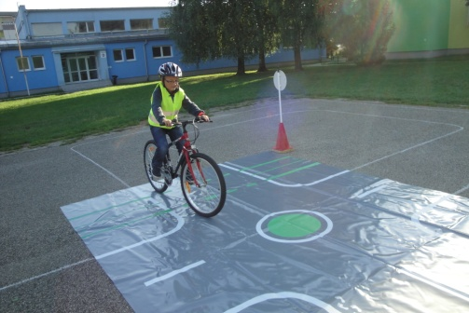
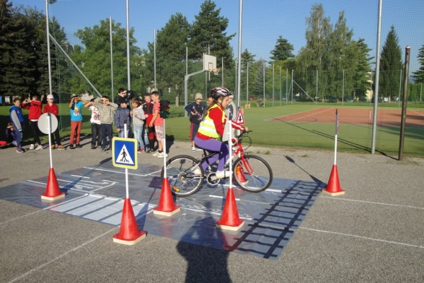
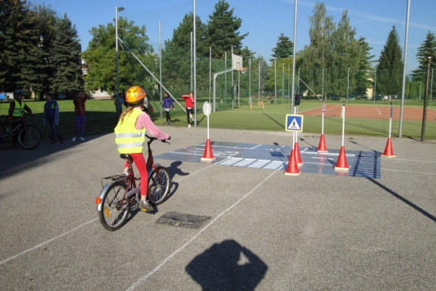
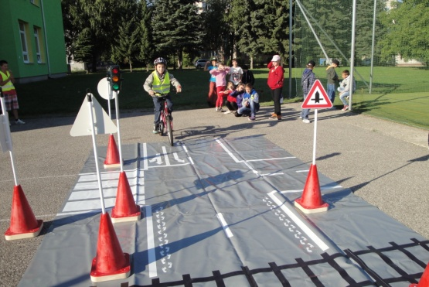
Grantový program BEZPEČNE NA CESTÁCH
Vyhlasovateľ: NADÁCIA VOLKSWAGEN SLOVAKIA
Názov projektu: Didaktický a metodický výučbový súbor
CHODCOŠKOLA a CYKLOŠKOLA
Aktivita č.2: Cykloškola pre žiakov 3. a 4. roč.
a/ Jazda zručnosti na bicykli – zistenie úrovne ovládania pravidiel cestnej premávky pre cyklistov
Základná škola, Medňanská 514/5, 01901 Ilava

Slide 11
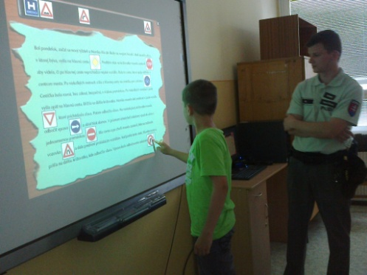
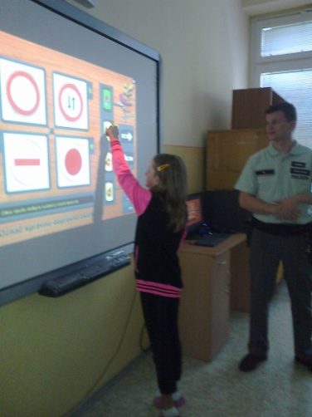
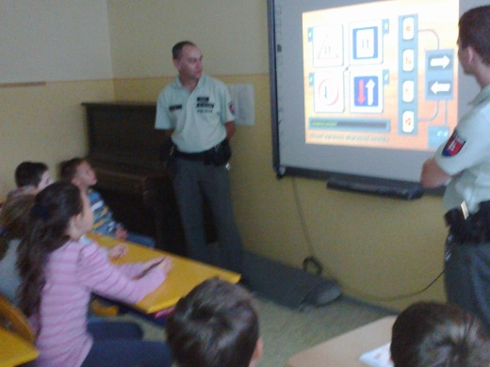
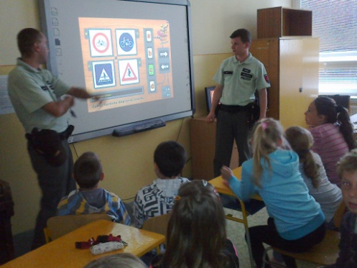
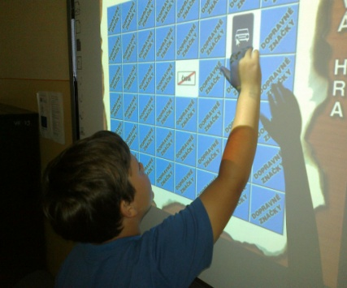
Grantový program BEZPEČNE NA CESTÁCH
Vyhlasovateľ: NADÁCIA VOLKSWAGEN SLOVAKIA
Názov projektu: Didaktický a metodický výučbový súbor
CHODCOŠKOLA a CYKLOŠKOLA
Aktivita č.2: Cykloškola pre žiakov 3. a 4. roč.
Kurz: Poznám dopravné značky
Základná škola, Medňanská 514/5, 01901 Ilava

Slide 12
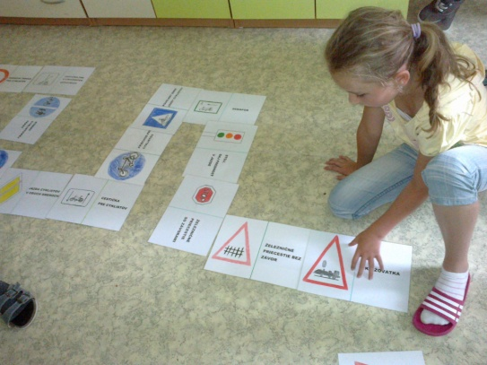
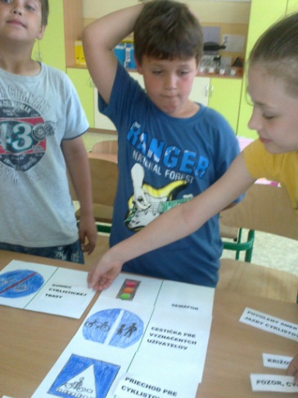
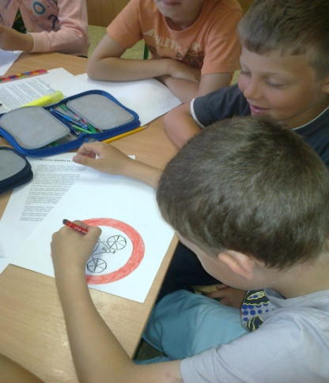
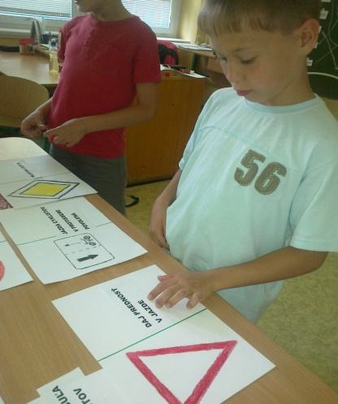
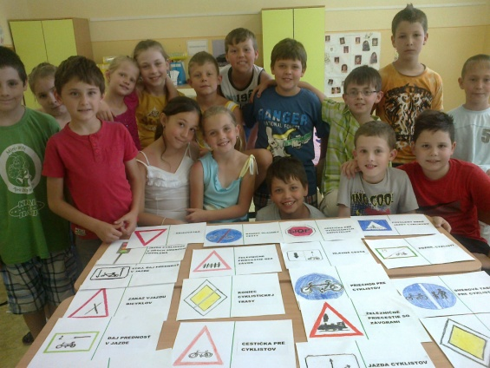
Grantový program BEZPEČNE NA CESTÁCH
Vyhlasovateľ: NADÁCIA VOLKSWAGEN SLOVAKIA
Názov projektu: Didaktický a metodický výučbový súbor
CHODCOŠKOLA a CYKLOŠKOLA
Aktivita č.2: Cykloškola pre žiakov 3. a 4. roč.
Kurz: Poznám dopravné značky - dominové karty
Základná škola, Medňanská 514/5, 01901 Ilava

Slide 13
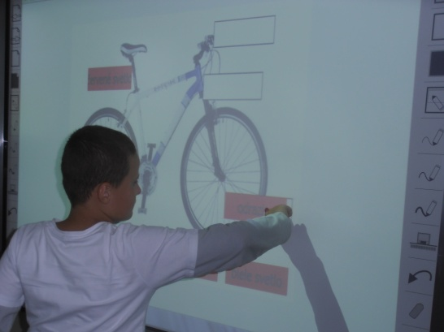
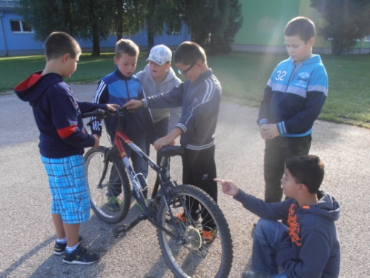
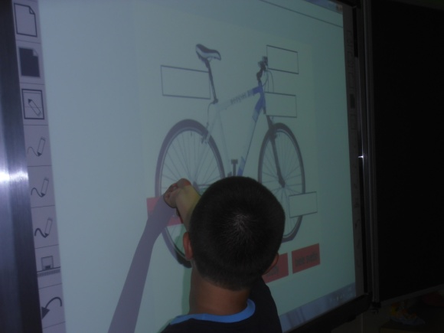
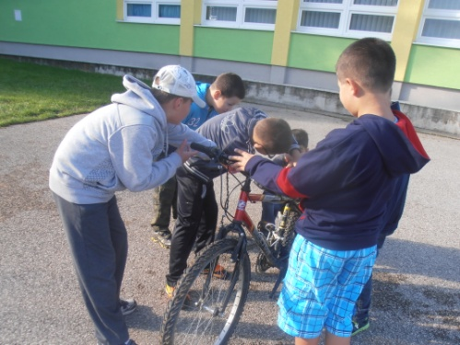
Grantový program BEZPEČNE NA CESTÁCH
Vyhlasovateľ: NADÁCIA VOLKSWAGEN SLOVAKIA
Názov projektu: Didaktický a metodický výučbový súbor
CHODCOŠKOLA a CYKLOŠKOLA
Aktivita č.2: Cykloškola pre žiakov 3. a 4. roč.
Kurz: Povinná výbava bicykla
Základná škola, Medňanská 514/5, 01901 Ilava

Slide 14
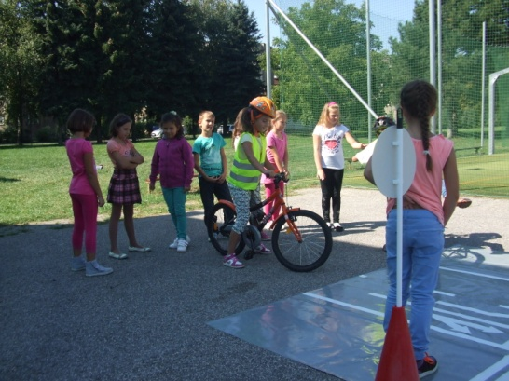
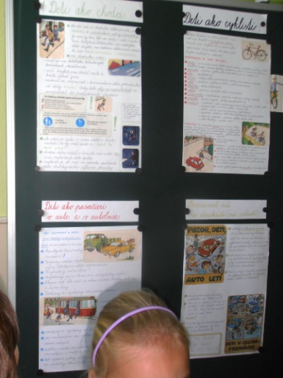
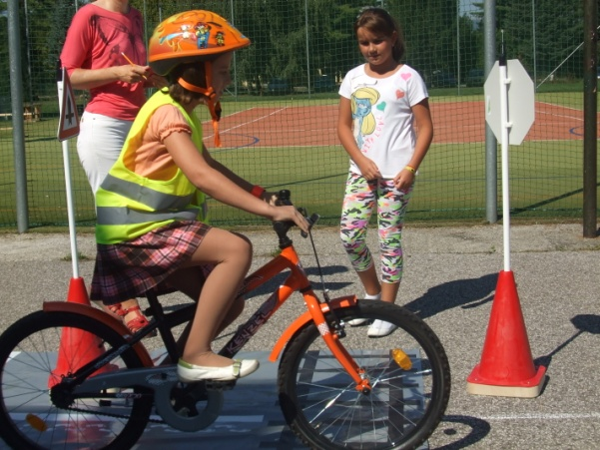
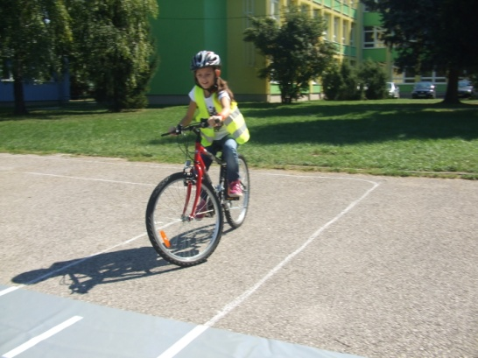
Grantový program BEZPEČNE NA CESTÁCH
Vyhlasovateľ: NADÁCIA VOLKSWAGEN SLOVAKIA
Názov projektu: Didaktický a metodický výučbový súbor
CHODCOŠKOLA a CYKLOŠKOLA
Aktivita č.2: Cykloškola pre žiakov 3. a 4. roč.
Kurz: Jazdíme na bicykli – pravidlá cestnej premávky pre cyklistu
Základná škola, Medňanská 514/5, 01901 Ilava

Slide 15
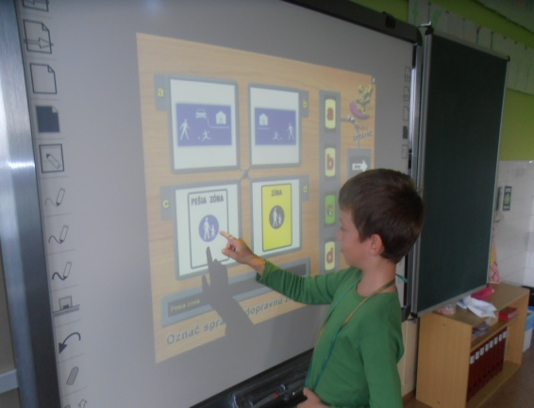
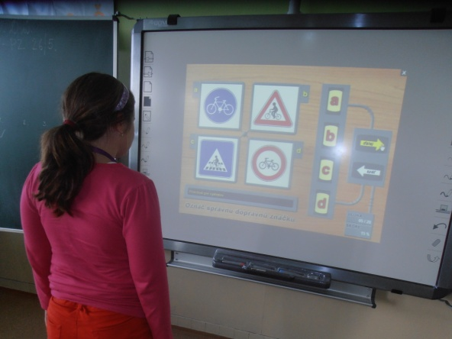
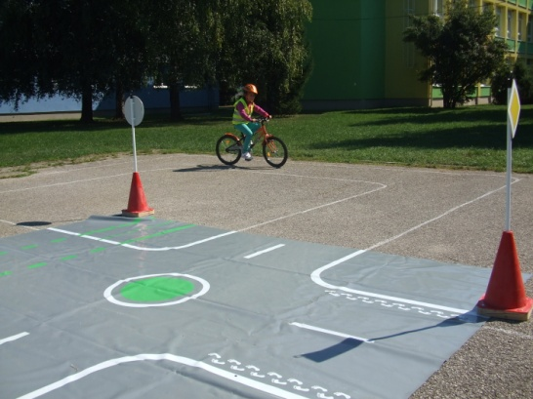
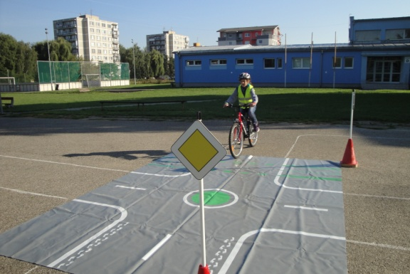
Grantový program BEZPEČNE NA CESTÁCH
Vyhlasovateľ: NADÁCIA VOLKSWAGEN SLOVAKIA
Názov projektu: Didaktický a metodický výučbový súbor
CHODCOŠKOLA a CYKLOŠKOLA
Aktivita č.2: Cykloškola pre žiakov 3. a 4. roč.
Kurz: Križovatky mám v malíčku
Základná škola, Medňanská 514/5, 01901 Ilava

Slide 16
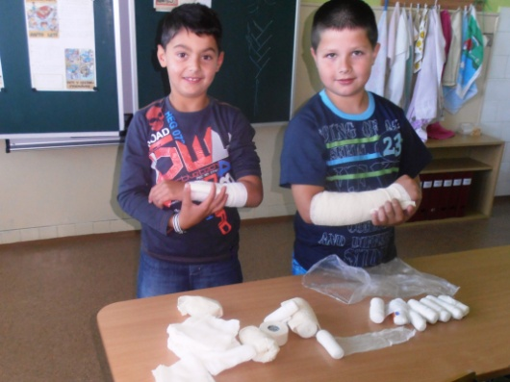
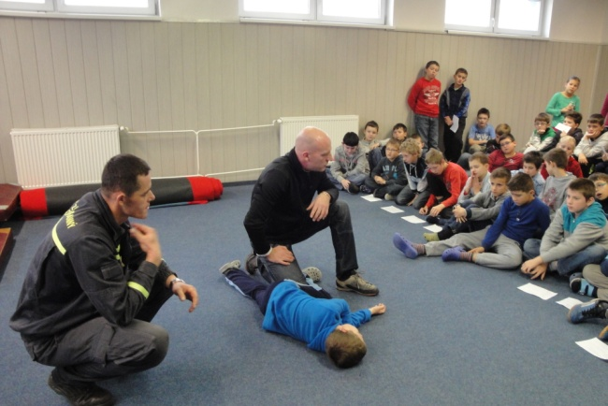
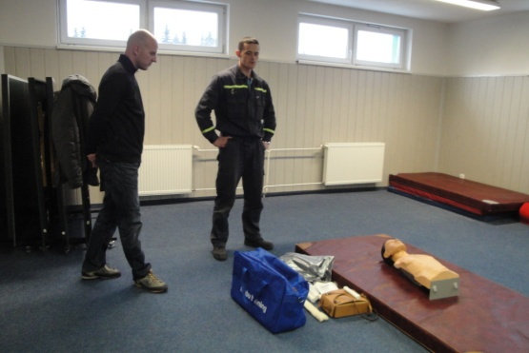
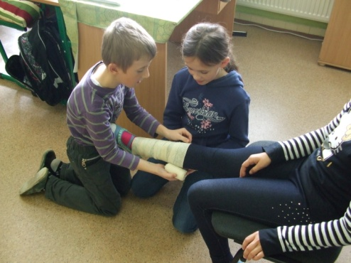
Grantový program BEZPEČNE NA CESTÁCH
Vyhlasovateľ: NADÁCIA VOLKSWAGEN SLOVAKIA
Názov projektu: Didaktický a metodický výučbový súbor
CHODCOŠKOLA a CYKLOŠKOLA
Aktivita č.2: Cykloškola pre žiakov 3. a 4. roč.
Kurz: Prvá pomoc
Základná škola, Medňanská 514/5, 01901 Ilava

Slide 17
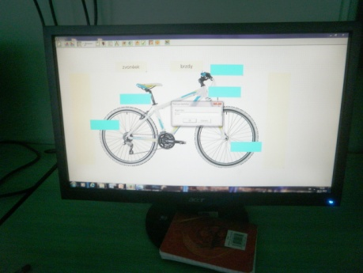
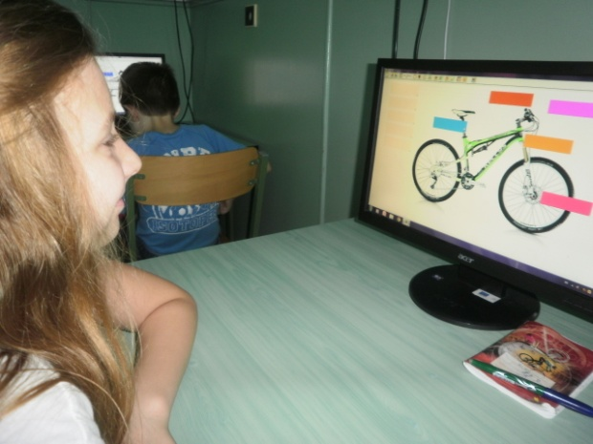
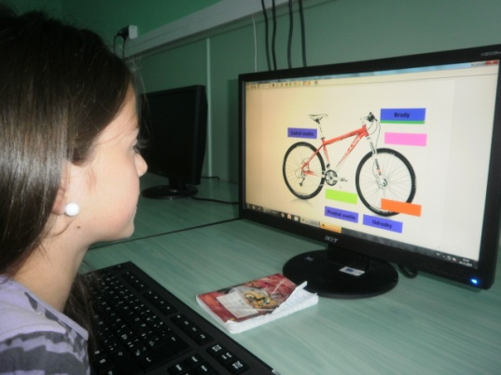
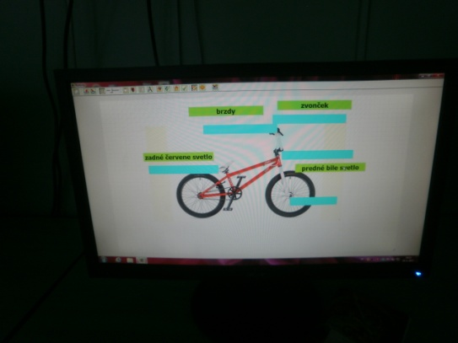
Grantový program BEZPEČNE NA CESTÁCH
Vyhlasovateľ: NADÁCIA VOLKSWAGEN SLOVAKIA
Názov projektu: Didaktický a metodický výučbový súbor
CHODCOŠKOLA a CYKLOŠKOLA
Aktivita č.2: Cykloškola pre žiakov 3. a 4. roč.
Výučbový program Kartičky – zhotovili žiaci
Základná škola, Medňanská 514/5, 01901 Ilava

Slide 18
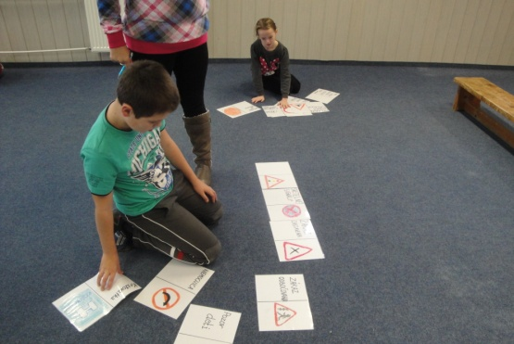
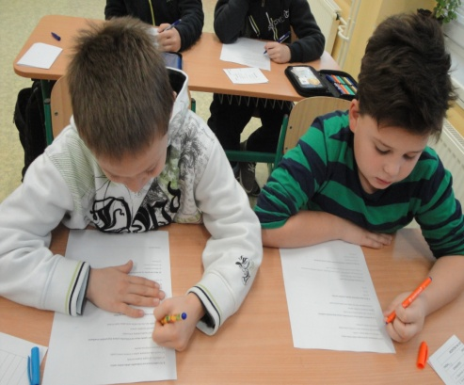
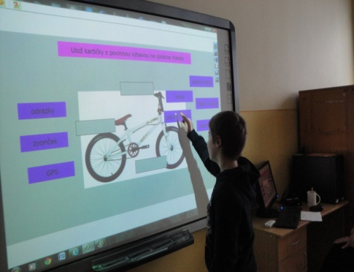
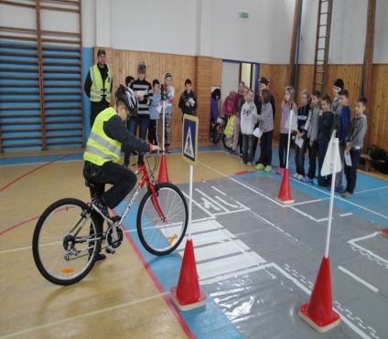
Grantový program BEZPEČNE NA CESTÁCH
Vyhlasovateľ: NADÁCIA VOLKSWAGEN SLOVAKIA
Názov projektu: Didaktický a metodický výučbový súbor
CHODCOŠKOLA a CYKLOŠKOLA
Aktivita č.2: Cykloškola pre žiakov 3. a 4. roč.
Tematický deň Bezpečne na cestách
Základná škola, Medňanská 514/5, 01901 Ilava

Slide 19
Grantový program BEZPEČNE NA CESTÁCH
Vyhlasovateľ: NADÁCIA VOLKSWAGEN SLOVAKIA
Názov projektu: Didaktický a metodický výučbový súbor
CHODCOŠKOLA a CYKLOŠKOLA
Naše poďakovanie za možnosť realizovať projekt a pomoc pri jeho realizácii patrí:
Nadácii Volkswagen Slovakia
Príslušníkom PZ OO Ilava
Zamestnancom ZS 112 Trenčín
Autoškole BMV Ilava
Pedagogickým zamestnancom ZŠ
Rade rodičov pri ZŠ
Mgr. Oľga Ďurechová, riaditeľka školy
Základná škola, Medňanská 514/5, 01901 Ilava

